Slide 1
Browser
https://www.popcon-ex.com
POPCON
거래소
입출금
투자내역
고객센터
로그인
회원가입
원화거래
Tab 2
Tab 3
Search…
코인명 | 현재가 | 전일대비 | 24H 고가 | 24H 저가 | 거래량
비트코인 BTC/KRW | 9,909,000 | - 0.66%
이더리움 BTC/KRW | 813,600 | +1.57%
회사정보 및 사업자등록번호, 통신판매업 정보
고객센터 및 운영시간 알림
문의용 메일 주소
Copyright © 2015 Your Company. All rights reserved.
Notes:
메인페이지

Slide 2
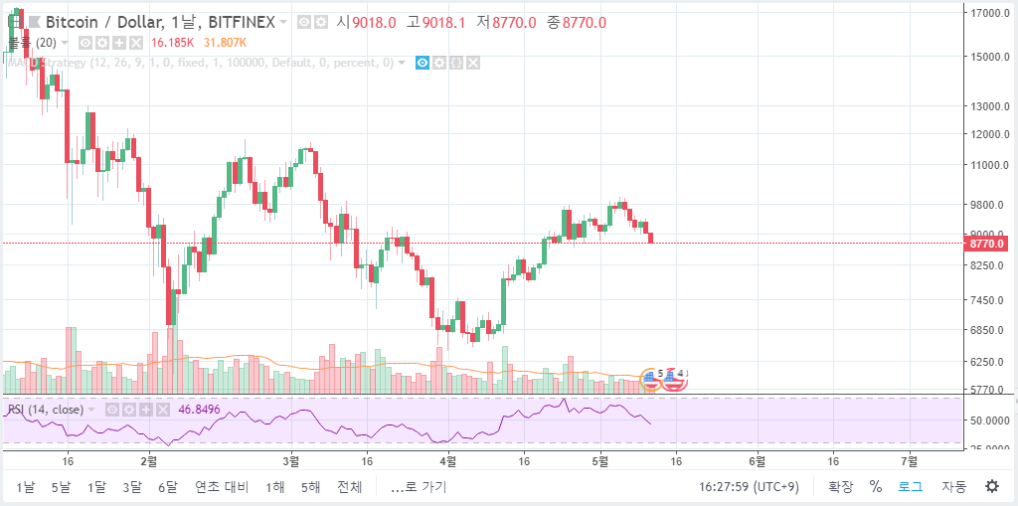
Browser
https://www.popcon-ex.com
POPCON
거래소
입출금
투자내역
고객센터
로그인
회원가입
원화거래
Tab 2
Tab 3
Well done! You successfully read this important alert message.
코인명 | 현재가 | 전일대비 | 거래량
비트코인 BTC/KRW | 9,909,000 | - 0.66%
이더리움 BTC/KRW | 813,600 | +1.57%
통신판매업신고번호 및 부가 내용 작성 회사 정보 작성
Copyright © 2015 Your Company. All rights reserved.
Notes:
거래소

